Slide 1
Kliniği Cerrahi İşleme Hazırlarken Yardımcı Personelin Yapması Gerekenler
Uzm. Dr. Dt. Mehmet Emre YURTTUTAN

Slide 2
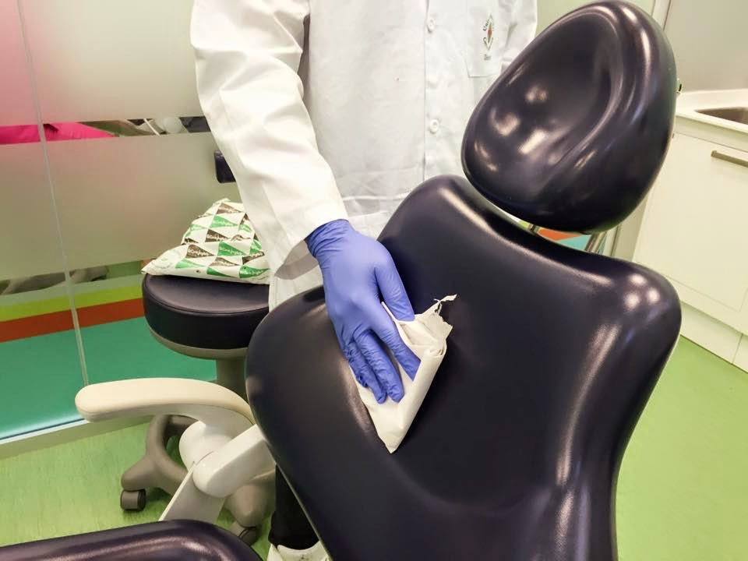
Kliniğin cerrahi işleme hazırlanması hastanın kliniğe gelmesiyle birlikte başlamamalı, daha önce başlayan bir süreç olmalıdır.
Operasyon alanı temizlik yapılmasını kolaylaştırmak ve işlem sırasında rahatlık sağlamak amacıyla gereksiz eşyalardan arındırılmış olmalıdır.
İşlem yapılacak alanın temizliği hasta alana girmeden bitirilmiş olmalı, yüzeyler dezenfektanla silinmiş ve gerekli bekleme süresi tamamlanmış olmalıdır.

Slide 3
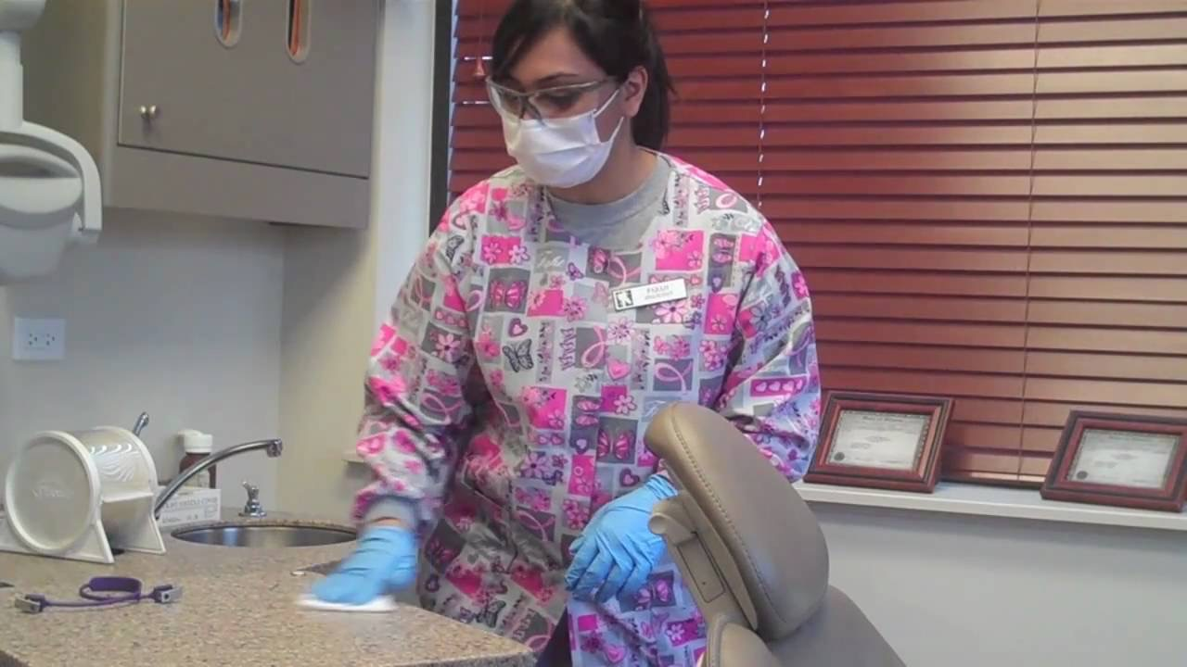
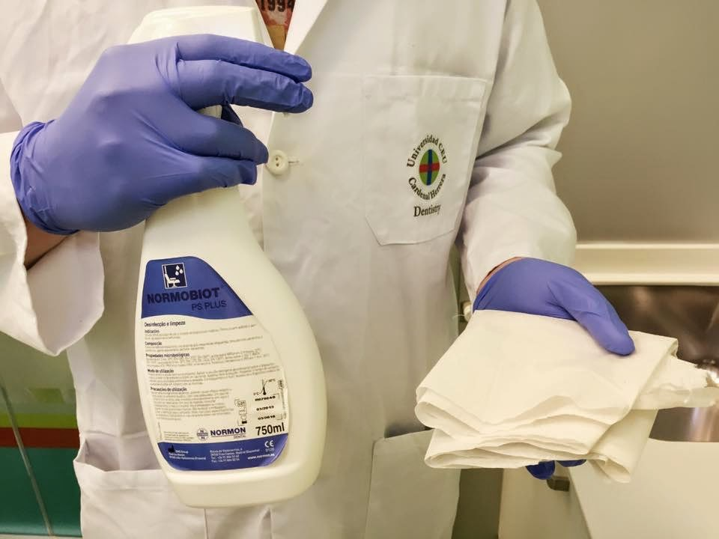
Temizlik ve cerrahi işlemlerde kullanılacak önlük, gözlük, maske ve eldivenler hazır bulundurulmalıdır.

Slide 4
Yapılacak cerrahi operasyon sırasında kullanılacak materyaller (aletler, setler, ilaçlar...) işlem öncesinde planlanarak hazırlanmalıdır, eksik olup olmadığı kontrol edilmelidir.
Sterilizasyon poşetlerinde delik olup olmadığı da dikkat edilmesi gereken bir diğer konudur.

Slide 5
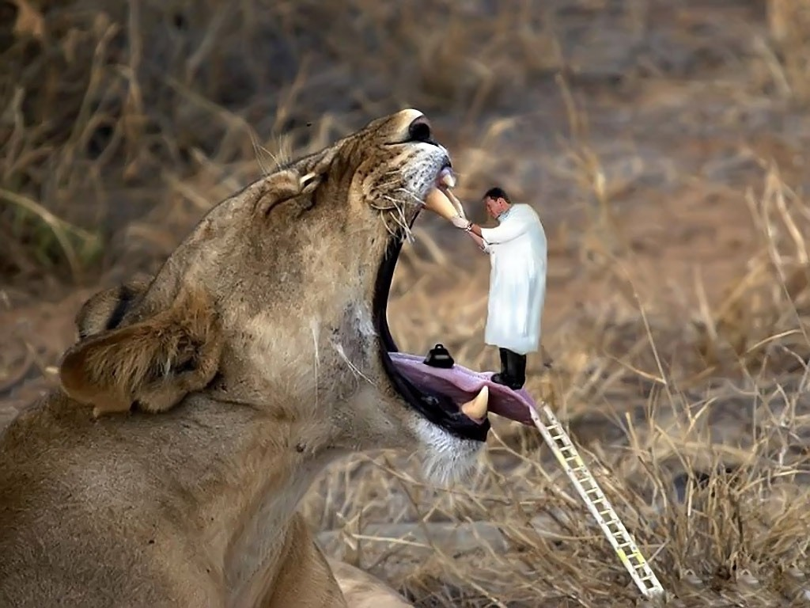
Bu konuların önceden düşünülmesi, işlem sırasında eksik olabilecek materyalleri arayarak geçirilen süreyi kısaltacaktır, steril çalışıldığı durumlarda devamlı eldiven yenileme ihtiyacını ortadan kaldıracaktır.
Zaman kazanılmasını sağlayacak bir diğer yardımcı unsur, spesifik işlemler için önceden hazırlanarak paketlenmiş setler hazırlanmasıdır.

Slide 6
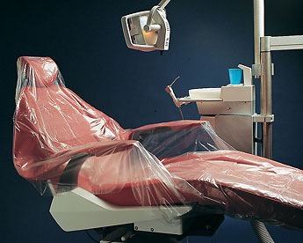
İşlem sırasında kontamine olabilecek yüzeyler (masalar, reflektör tutma kolları, röntgen cihaz başlıkları, dental ünit kumanda paneli vb) işlem öncesinde tek kullanımlık koruyucu plastik bariyerlerle örtülmeli, ya da işlem bitiminde dezenfekte edilmesi gerektiği akılda tutulmalıdır.

